Slide 1
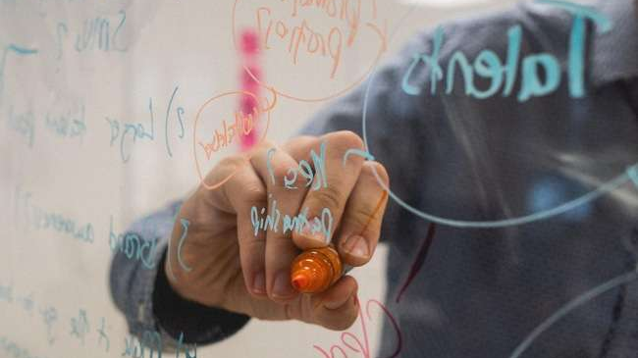

Kaip pristatyti idėją per trumpą laiką?
„Elevator pitch“ metodas

Slide 2
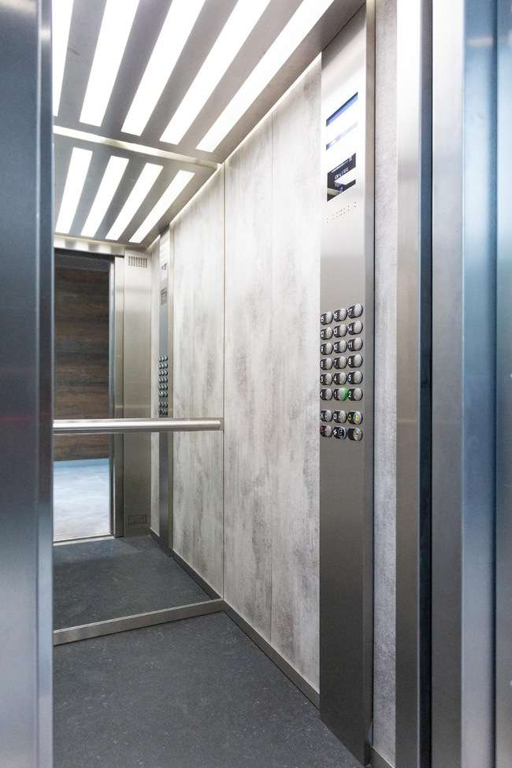
„Elevator pitch“ metodas
Metodas, kurio tikslas – per labai trumpą laiką pristatyti savo idėją/produktą/paslaugą, paminint tik svarbiausią informaciją.
Rekomenduojamas pristatymo laikas: idealiu atveju – 30 s., vid. – 60 s., ilgiausias galimas – 90 s.
Būtent tiek laiko vidutiniškai trunka kelionė liftu.
Nuotrauka: Petr Magera iš „Unsplash“
Notes:
„Elevator pitch“ – metodas, kurio tikslas pristatyti turimą produkto, paslaugos ar kitą idėją nepažįstamam žmogui. Metodo pavadinimas kilęs iš kelionės liftu, t. y. kelionė liftu neretai trunka vos 30-60 sekundžių, o kartu su jumis kyla ir ne vienas nepažįstamas žmogus. Tarp nepažįstamųjų gali būti ir žmogus, su kuriuo jūs seniai norėjote susipažinti ar pakalbėti apie jūsų turimą idėją.
Įsivaizduokite:
Jūs turite puikią verslo idėją, pavyzdžiui, inovatyvų, pažangų produktą ar sprendimą, kuris būtų naudingas didelei daliai žmonių. Tačiau tam, kad galėtumėte pradėti verslą, jums trūksta finansinių išteklių – pinigų. Kartą, kildami liftu, jūs pastebite, kad kartu kyla ir žinomas investuotojas, todėl labai norėtumėte jį užkalbinti, papasakoti jam apie savo idėją, kuria jis galbūt susidomėtų ir padėtų jums pritraukti reikalingų finansinių resursų. Tačiau pokalbiui užmegzti ir idėjai nupasakoti jūs turite tik tiek laiko, kiek kyla ar leidžiasi liftas: vidutiniškai 30-60 sekundžių. Jeigu per tiek laiko sugebėsite sudominti investuotoją ir atskleisti jūsų idėjos privalumus, galimai jis norės su jumis susitikti ilgesniam pokalbiui ir jums padėti. Tad kaip per trumpą laiką geriausiai jam pristatysite savo sumanymą?
„Elevator pitch“ metodas padeda suprasti, kokią svarbiausią informaciją turėtumėte paminėti, kad per ypač trumpą laiką geriausiai pristatytumėte savo idėją.

Slide 3
„Elevator pitch“ šablonas
Kuo įdomi, išskirtinė ir naudinga jūsų idėja?
(tikslinė auditorija, galimi klientai)
(problema, skaudulys )
Didelei daliai __________________________________, kurie susiduria ________________________________, mūsų siūlomas sprendimas – ___________________________________ – padėtų ________________________ ______________________________.
Mūsų siūloma(-as) ____________________________________________ iš kitų rinkoje esančių panašių ____________________________________išsiskiria ______________________________________________.
(produktas, paslauga, idėja)
(problema, kurią spręstų, ar vertė,
kurią sukurtų naujas produktas, idėja
(produktas, paslauga, idėja)
(konkurentų produktai, paslaugos, idėjos)
(išskirtinę vertę kuriančios idėjos, produkto, paslaugos savybės)

